Slide 1
Козлова Ирина 10 класс МБОУ СОШ №12 с. Майкопское

Slide 2
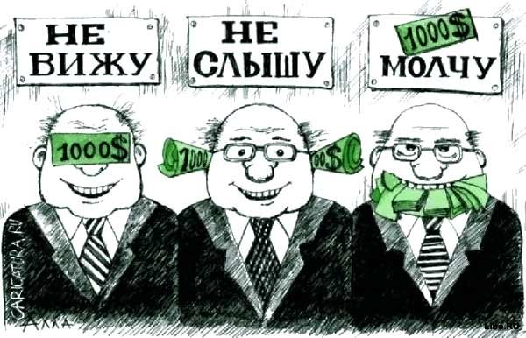
Корру́пция — термин, обозначающий обычно использование должностным лицом своих властных полномочий и доверенных ему прав в целях личной выгоды, противоречащее
законодательству и моральным установкам.

Slide 3
Виды коррупции
Бытовая коррупция порождается взаимодействием рядовых граждан и чиновников. В неё входят различные подарки от граждан и услуги должностному лицу и членам его семьи. К этой категории также относится кумовство (непотизм).
Деловая коррупция возникает при взаимодействии власти и бизнеса. Например, в случае хозяйственного спора, стороны могут стремиться заручиться поддержкой судьи с целью вынесения решения в свою пользу.
Коррупция верховной власти относится к политическому руководству и верховным судам в демократических системах. Она касается стоящих у власти групп, недобросовестное поведение которых состоит в осуществлении политики в своих интересах и в ущерб интересам избирателей.

Slide 4
Исторические корни коррупции, вероятно, восходят к обычаю делать подарки, чтобы добиться расположения. Дорогой подарок выделял человека среди других просителей и способствовал тому, чтобы его просьба была выполнена. Поэтому в первобытных обществах плата жрецу или вождю была нормой. По мере усложнения государственного аппарата и усиления власти центрального правительства, появились профессиональные чиновники, которые, по замыслу правителей, должны были довольствоваться только фиксированным жалованием. На практике чиновники стремились воспользоваться своим положением для тайного увеличения своих доходов.

Slide 5
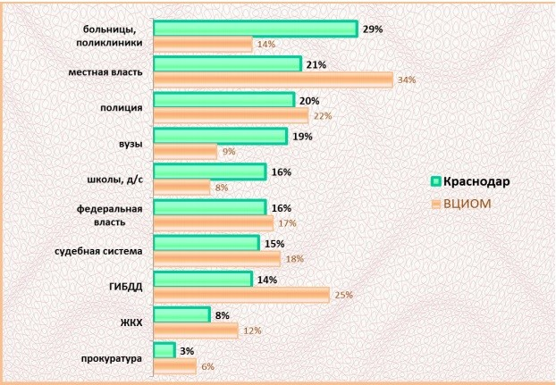
Мнение населения о коррупции

Slide 6
Статья 291-дача взятки.
Наказывается штрафом до 30 кратному размеру взятки

Slide 8
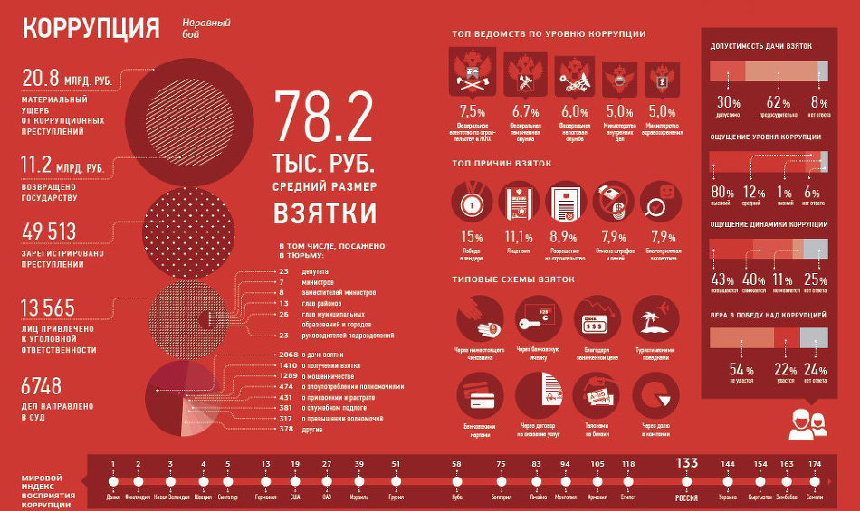

Slide 9
В начале 1999 года заместитель генерального прокурора России Ю. Я. Чайка заявил, что Россия входит в десятку наиболее коррумпированных стран мира и что коррупция является одной из самых деструктивных сил в российском государстве. В 1999 году академик РАН Д. С. Львов и доктор экономических наук Ю. В. Овсиенко оценивали коррупцию в России как «тотальную».

Slide 12
При склонении Вас к даче взятки или проявлении злоупотреблений служебными полномочиями, просьба сообщать по телефонам доверия:
администрация Краснодарского края (861)262-05-55;
прокуратура Краснодарского края (861)262-98-02;
ГУ МВД России по Краснодарскому краю (861)224-58-48;
Телефон «Горячей линии» По вопросам коррупции
в управлении образования администрации
муниципального образования Гулькевичский район
т. 8 (861-60) 3-27-78
Приемная с обращением о фактах коррупции
8 (861-60) 5-18-86 — Приемная администрации муниципального образования Гулькевичский район

